Slide 1
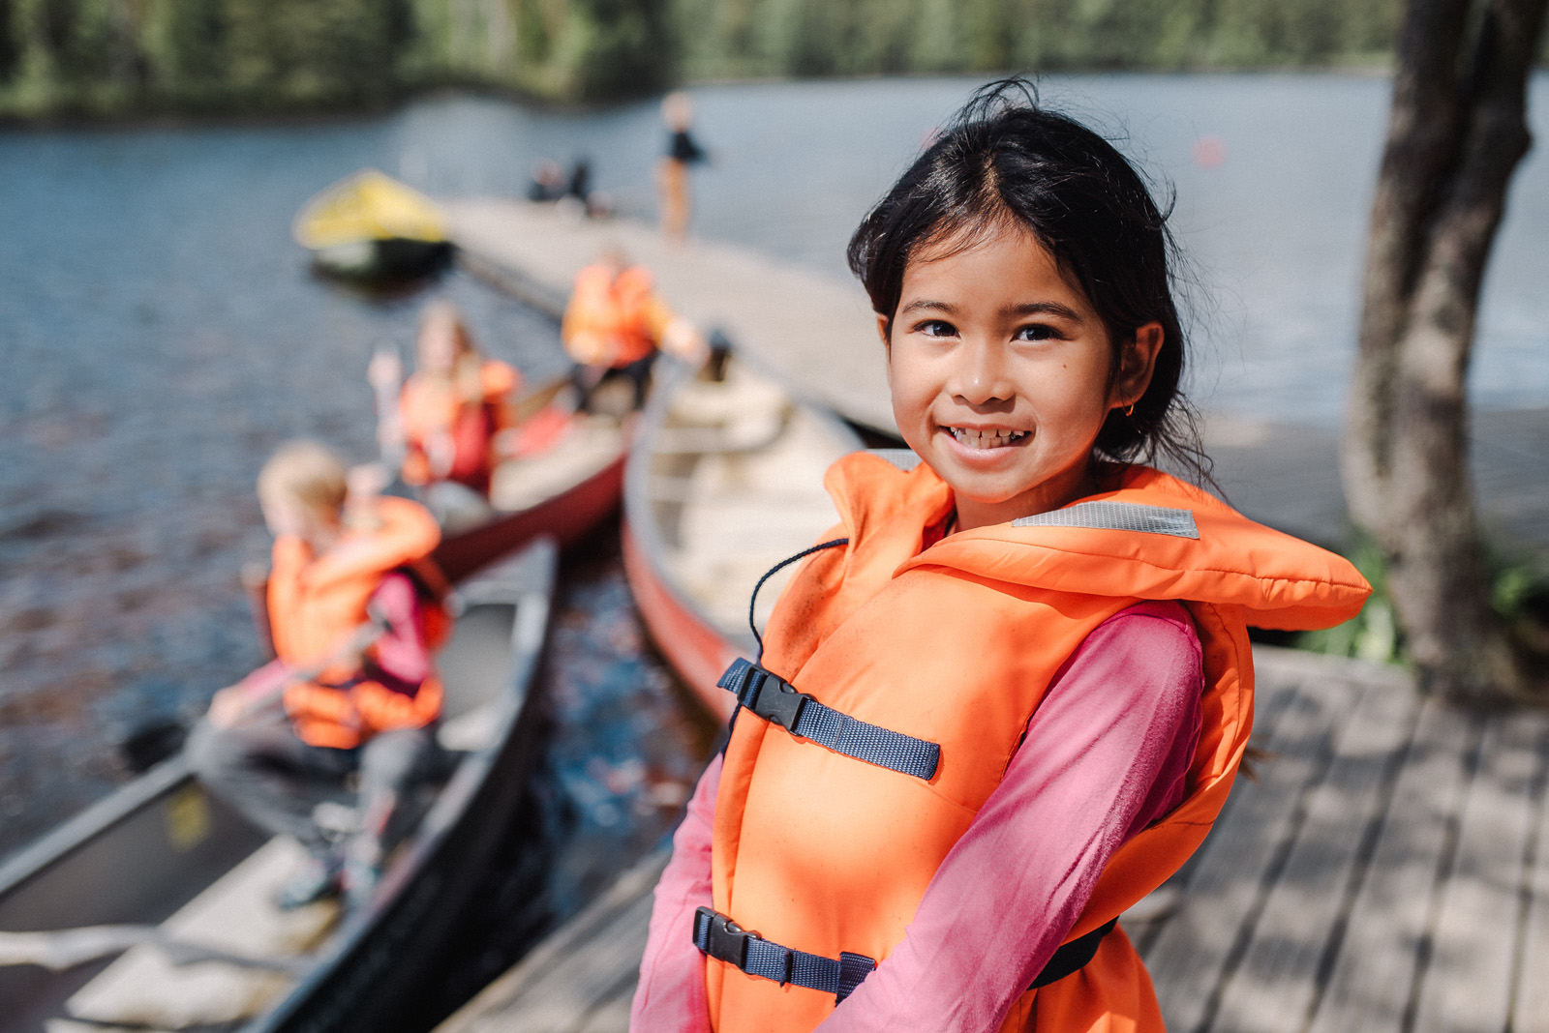
”Voin 100% olla oma itseni, eikä kukaan tuomitse mua”
Ryhmämuotoisuus ja yhteinen kokemus vahvistaa

Slide 2
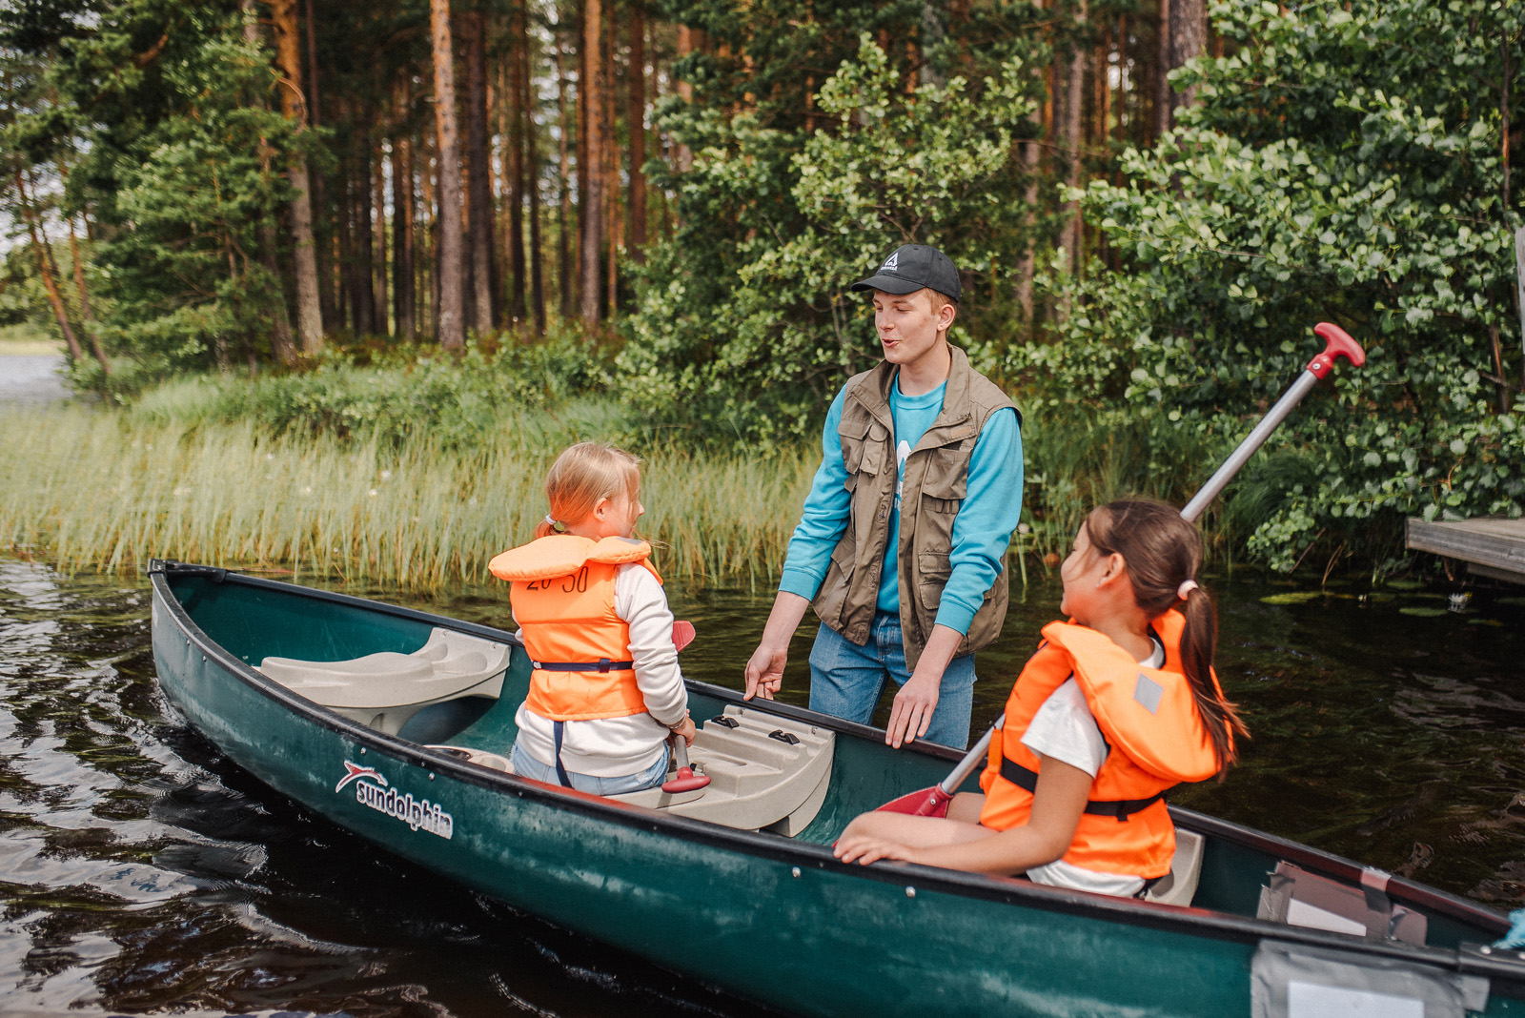
Lasten leiri - pienoismaailma elää ja olla
iloa yhdessä
riemua ryhmässä
kokemuksia kaverin kanssa
turvallinen aikuinen auttaa ja tukee

Slide 3
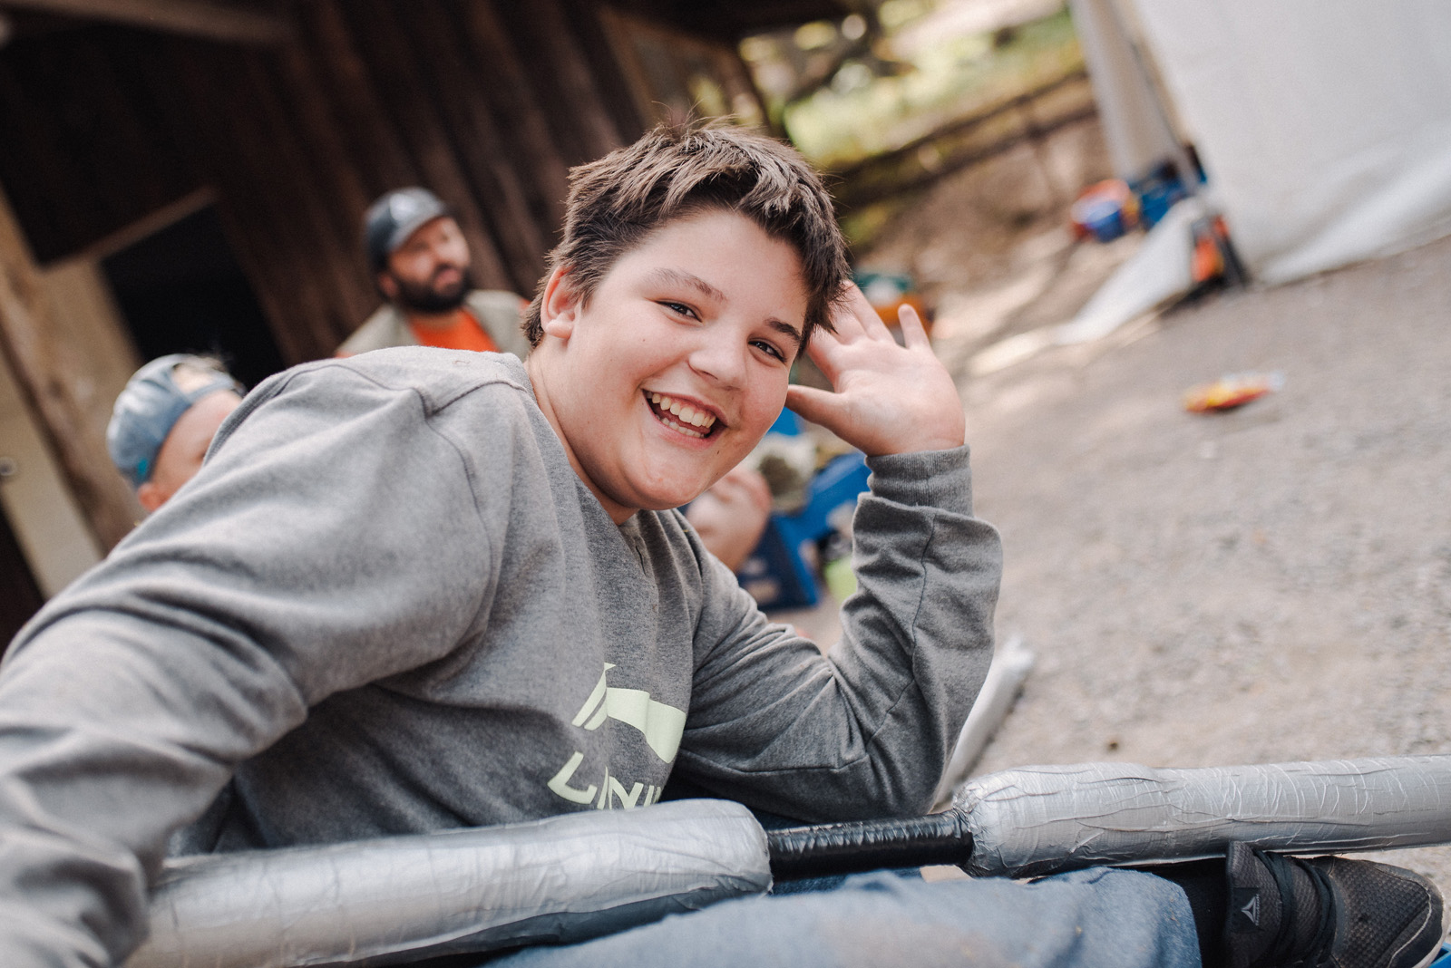
Leirillä lapsen kuormitus vähenee
minä olen hyvä ja ihana
saan olla oma itsesi
saan onnistua peleissä, leikeissä ja kaveruudessa

Slide 4
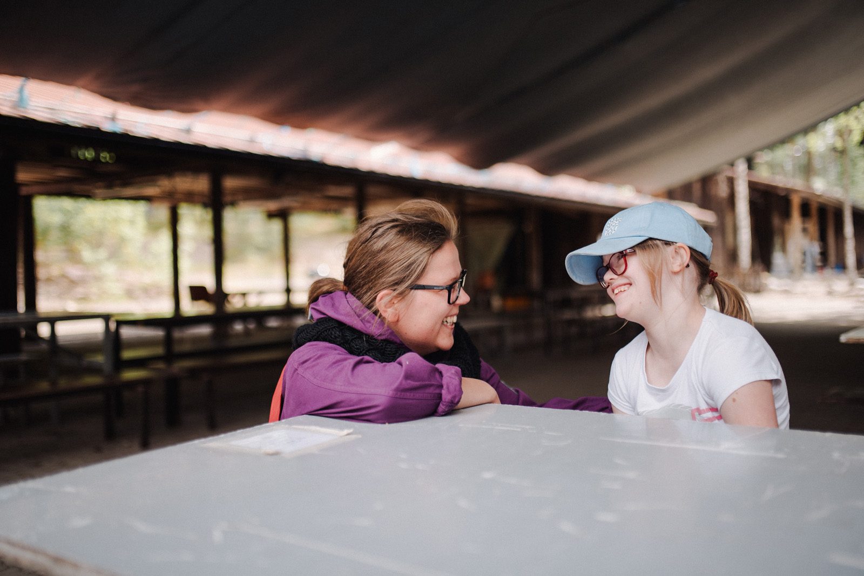
Leirillä jokainen lapsi ja nuori saa hyväksyvän aikuisen
Itsensä toteuttaminen
Kunnioitus ja arvostus
Yhteenkuuluvuus
Ravinto ja lepo
Turvallisuus

Slide 5
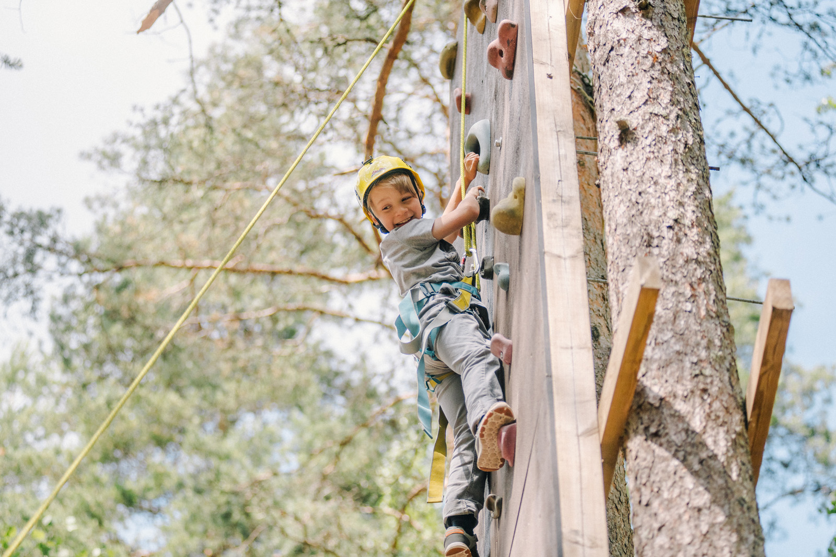
Leirillä jokainen lapsi saa onnistumisia vertaisryhmässä
”Leireillä on kivaa ja siellä saa uusia kavereita. Leirillä on myös paljon kivaa tekemistä ja se on yksi syistä miksi haluan tulla leirille uudestaan.”
”Kiitos. Tämä oli tärkeä askel itsenäiseen ja sosiaaliseen elämään. Poika oli jännityksestä huolimatta rohkea osallistumaan. ”

Slide 6
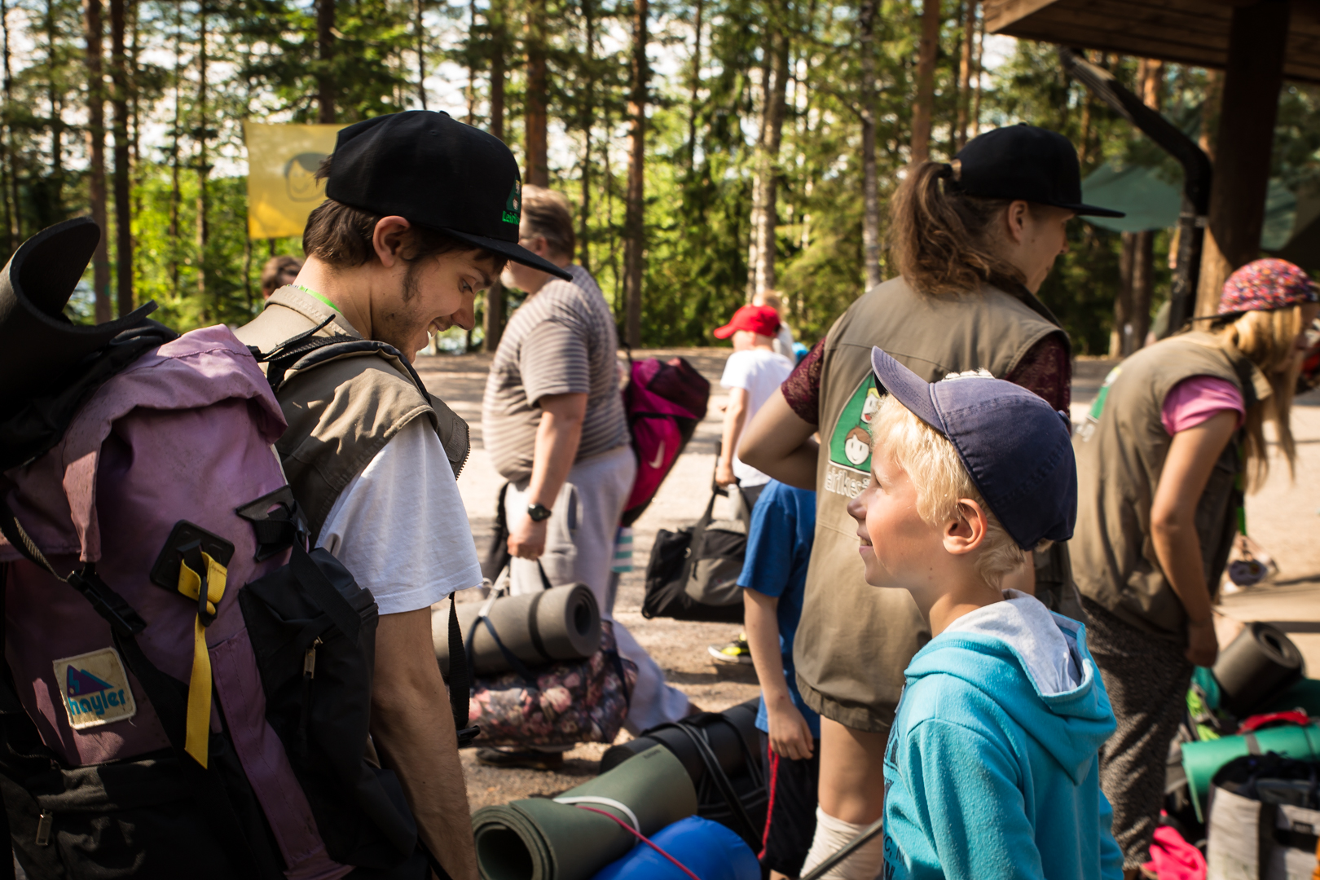
Lapsen leiri tukee myös perhettä

Slide 7
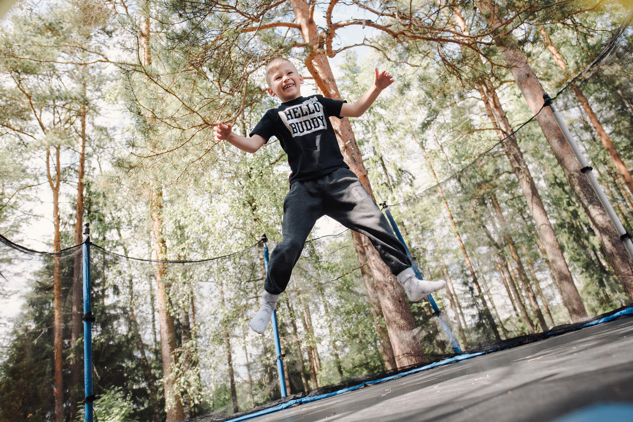
Iloista kesää, Lasten Kesää, Leirikesää!
Leirikesä www.leiri.fi
Lasten kesä www.lastenkesa.fi
Kaikki lasten tuetut lomat:
www.kesaleiri.fi

